Slide 1
Дифференциация букв Д-Б
ГБОУ школа-интернат №9
Калининского района г.Санкт-Петербурга
Учитель-логопед Степанова Ю.Е.

Slide 2
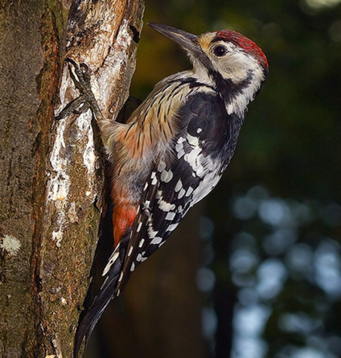
Назови картинки. Запиши письменные строчные буквы, с которых начинаются слова

Slide 3
Найди элементы письменных строчных букв б и д. Скажи, на что они похожи.

Slide 4
Найди букву д, поставь под ней точку. Найди букву б, поставь над ней точку.

Slide 5
Прочти слова. Раздели их на слоги. Какие из этих слов нужно подписать под схемой?

Slide 6
Прочти поговорки. Найди и исправь в них ошибки. Запиши правильный вариант. Прочитай еще раз. Объясни, как ты понимаешь смысл поговорок.
От бобра бодра не ищут.
Нет хуба без бодра.
Без дебы бруга не узнаешь.

